Slide 1
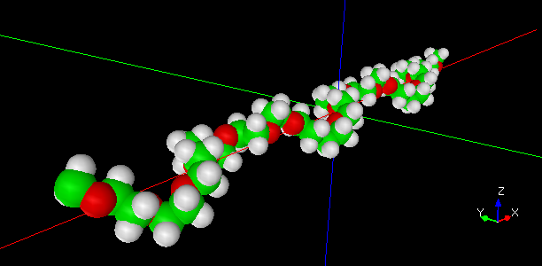
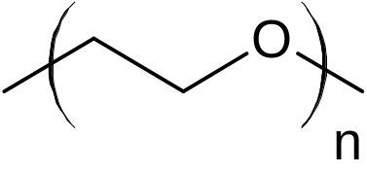
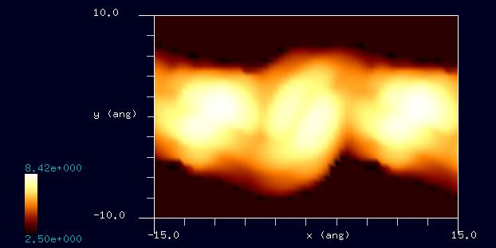
【DFTB】ポリエチレングリコール(PEG)のconstant current STMシミュレーション
シミュレートモデル
探針： Si₄H₉探針
試料：ポリエチレングリコール(PEG)
スキャンエリア： 30 Å x 20 Å
スキャンモード： constant current STM
探針バイアス： +5.0 V
電流値： 1000 nA
n=7 で1周期のらせん構造。
図はn=21 （3周期のらせん）のPEGモデル。
Notes:
DFTB_ConstCurrentSTM_Polymer_002

